Slide 1
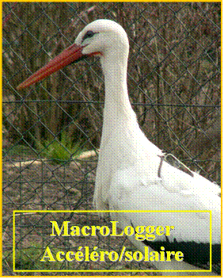
Atelier « Bio-logging, bio-télémétrie et ingénierie écologique au sein des ZA : mise en commun des informations et des ressources »
ZAEU - ZATA
6 et 7 mars 2013
Strasbourg
Lieu: Institut Pluridisciplinaire Hubert Curien
23 rue du Loess 67037 Strasbourg Cedex
Ateliers (en sous groupes) le 7 mars de 9 à 13h
Analyses de données (logiciel Igor,…)
Bio-logging et télémétrie au Département Ecologie Physiologie Ethologie : RFID, GPS-tracking,…
Mesures en temps réel de la température corporelle et de l’activité
Mesures d’activité (vol ou repos) chez l’oiseau
Table ronde le 7 mars de 14 à 16h
Formulaire d’inscription
(à renvoyer à Caroline.habold@iphc.cnrs.fr avant le 31/01/2013)
Nom
Prénom
Laboratoire-adresse
Programme
Présentations le 6 mars de 10 à 18h
Bio-logging et télémétrie dans la ZAEU et la ZATA
Apports de la RFID : nouvelles perspectives dans le suivi et la localisation de la faune sauvage
Etude de la stratégie d’incubation chez les oiseaux (œufs-loggers, systèmes de pesée automatisée…)
Intégrer le bio-logging dans l’Observatoire de biodiversité de la Loire
Accélerométrie et GPS chez l’humain
Accélérométrie et budget temps de l'animal dans son environnement naturel : potentialités et limites....
Utilisation de l'hydro-acoustique passive pour le recensement et la localisation des Mammifères marins
Approche de la Bioacoustique pour localiser et identifier les animaux en milieu terrestre
□ ZA
□GDR
□ Conférencier
□ autre
Souhaite être hébergé sur site :
□ du 5 au 6 mars
du 6 au 7 mars
Participera au repas :
le 6 mars midi
le 6 mars soir
le 7 mars midi
@ Y. Ropert-
Coudert
@ D. Chevallier

